Slide 1

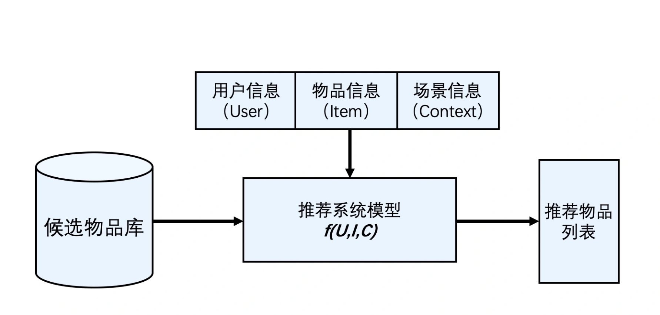
推荐系统基本概念
推荐系统概念
对于某个用户User
在特定场景Context下
针对海量的“物品”信息构建一个函数
预测用户对特定候选物品Item的喜好程度
再根据喜好程度对所有候选物品进行排序
生成推荐列表的问题。
推荐系统的应用已经渗透到购物、娱乐、学习等生活的方方面面。
推荐系统要解决的问题就是在“信息过载”的情况下，在“浩如烟海的互联网信息”和“用户的兴趣点”之间，搭建起的一座桥梁。

Slide 2
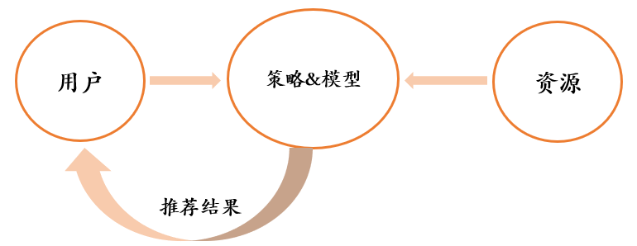
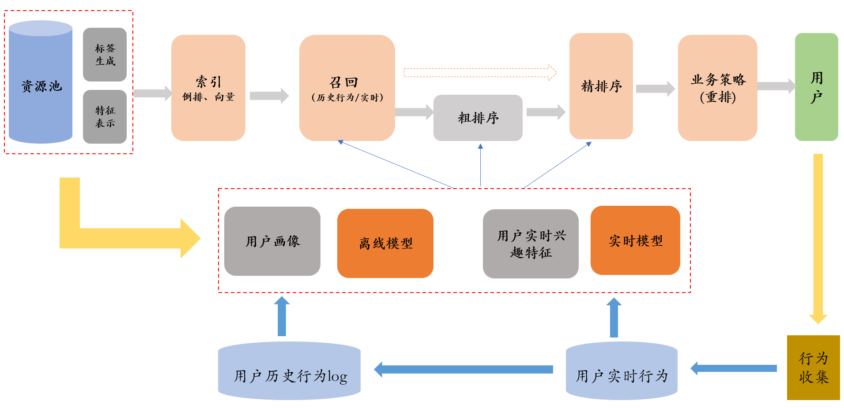
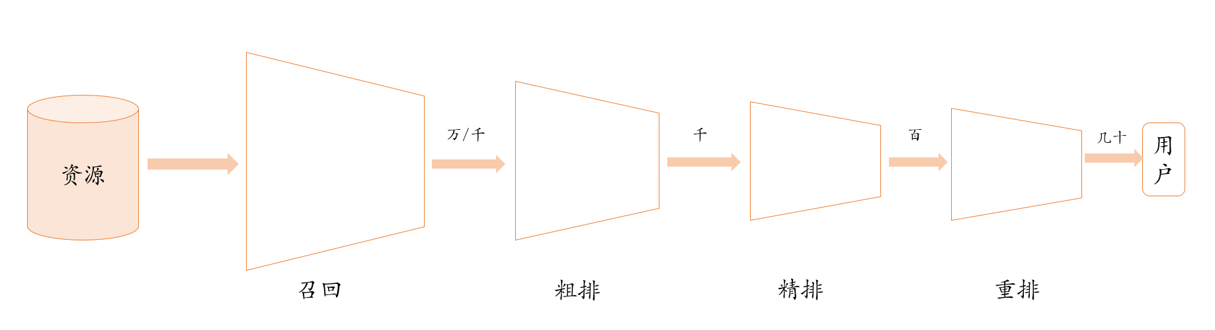
推荐系统架构
将用户和资源实现最佳匹配
是推荐系统的核心
也是推荐系统演进的动力所在
召回：主要根据用户部分特征，从海量的资源库里，快速找出用户潜在感兴趣的物品，然后交给排序环节。
粗排：有时候召回物品数量比较多，可以加一个粗排，只用少量特征构建简单模型，在保证一定精准的前提下，进一步减少往后传送的物品数量。
精排：用你能想到的任何特征，可以上你能承受速度极限的复杂模型，尽量精准地对物品进行个性化排序。
重排：去已读、去重、打散、多样性保证、固定类型物品插入等等，主要以产品策略主导或者为了改进用户体验的。
资源池：存储各种类型的海量资源，一般由数据库存储，如 mysql、hive、redis 等
标签生成：对资源更多维度的结构化刻画。比如：类别标签、主题、关键词、质量分等
特征表示：对资源进行更细粒度的特征表示，比如文本的字数，阅读量，点击率等
索引：对资源的各类标签、关键词建立倒排索引，及相似向量检索引擎等。
用户画像：用户属性及根据用户的历史行为给用户打的标签
离线模型：对用户历史行为日志进行清洗、加工，整理成离线训练数据，并周期性地更新推荐模型
实时模型：实时收集用户行为反馈，并选择训练实例，实时抽取拼接特征，并近乎实时地更新在线推荐模型。这样用户的最新兴趣能够近乎实时地体现到推荐结果里

Slide 3
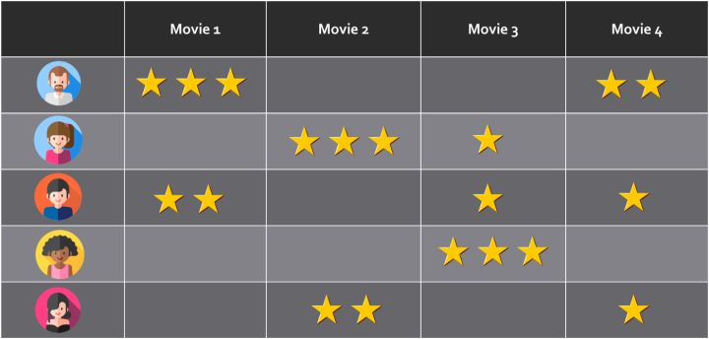
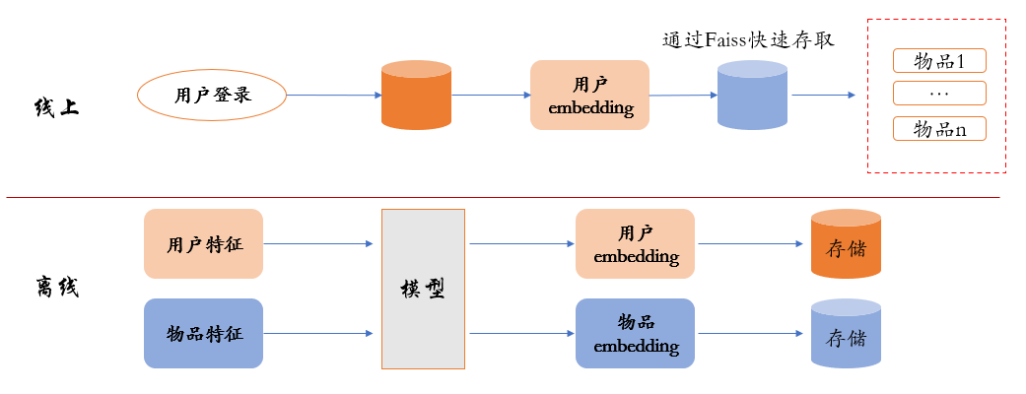
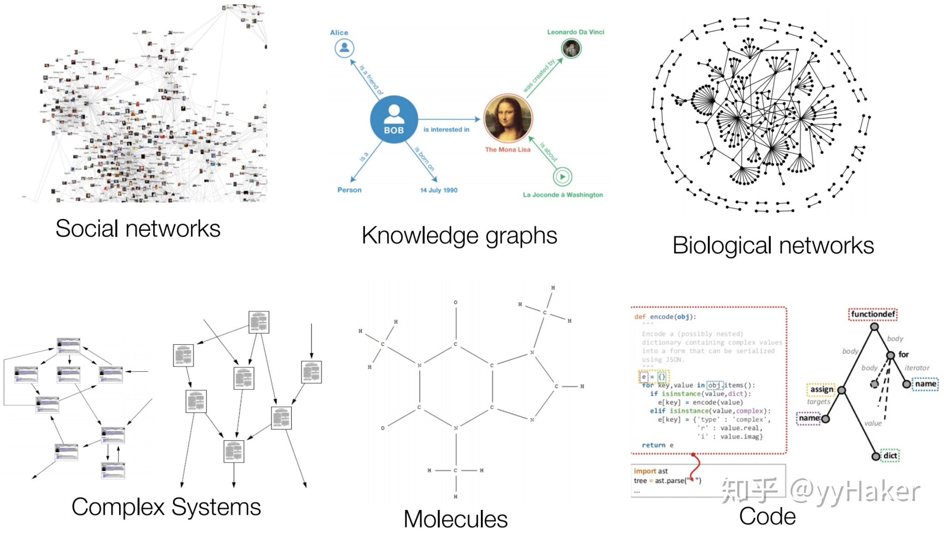
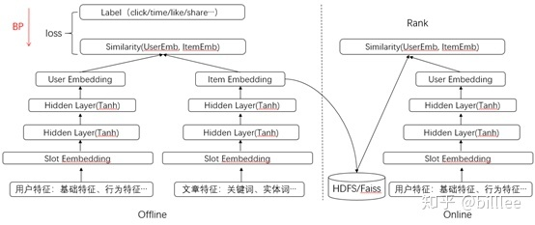
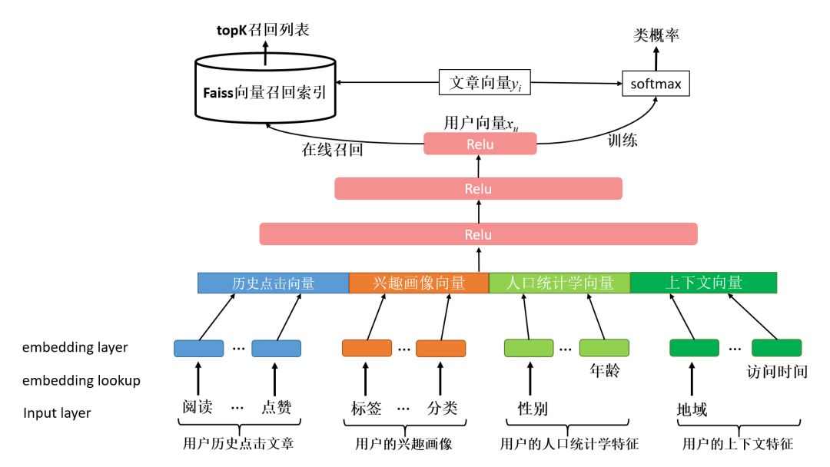
召回模型演进
1.矩阵分解和协同过滤召回
2. 向量召回
3.图神经网络召回
4.深度模型召回
包含游走序列、消息聚合、知识图谱类模型

Slide 4
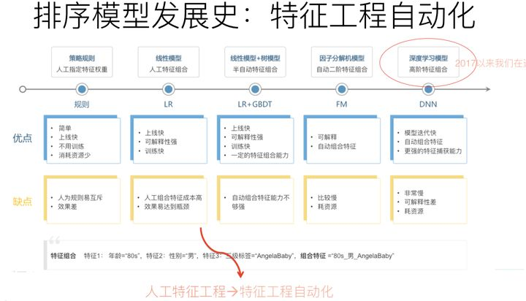
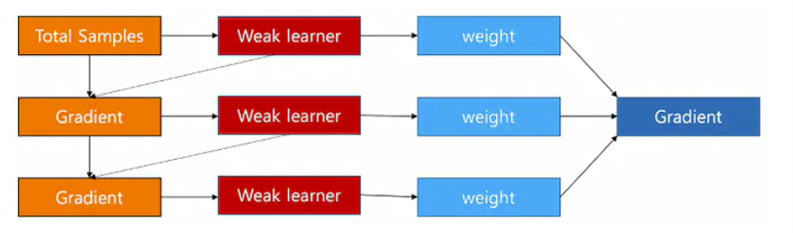
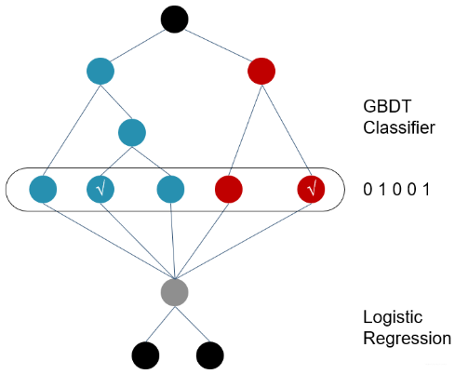
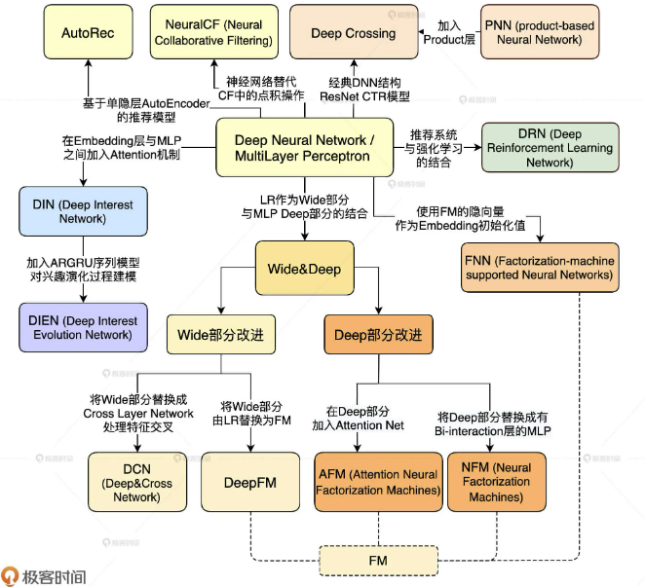
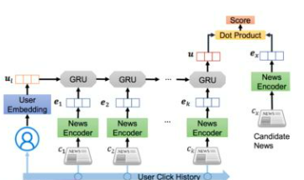
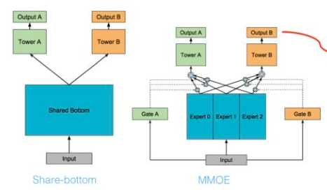
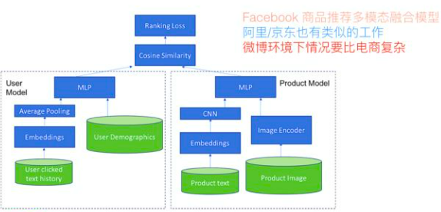
排序模型发展
1.演进历史
2. GBDT+LR模型
GBDT+LR模型
3.深度排序模型
4.深度模型发展方向
兴趣迁移
多模态
多目标

Slide 5
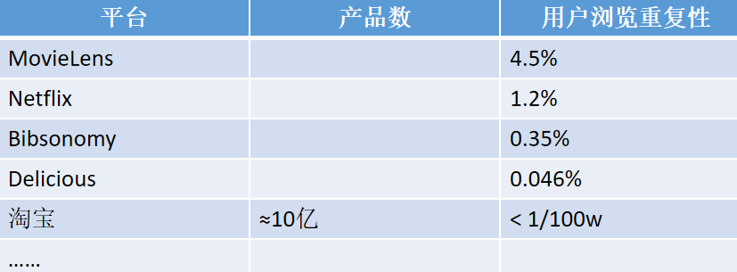
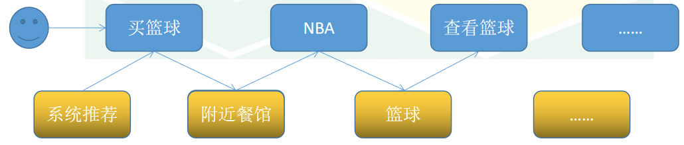
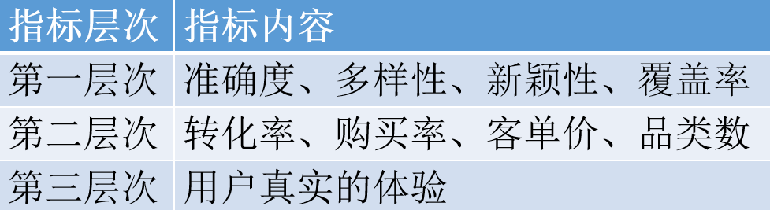
难点和挑战
1.数据稀疏性
2. 冷启动问题
3.海量数据
1.新用户因为罕见的行为信息，很难给出精确的推荐 2.新产品因为选择次数很少，也很难给合适的用户推荐
解决办法： 1.打标签（给用户和产品打标签） 2.建立评价体系 3.利用交叉推荐和社会推荐
大数据处理和增量问题:
在百千万级的基础上，新物品、新用户同时源源不断的进入系统，怎么保证推荐的时效性？
以某极小系统为例：
用户数50人
产品数10000个
二维表示≈50万
遍历用户关系50亿次（暂不考虑算法优化）
此时加入新物品（新改动）或新用户，可以想象运算量有多少
千万级用户*千万级物品同买一个产品的概率
4. 多样性和精准性平衡
5.行为挖掘和利用
6.效果评估
深入挖掘用户的行为模式有望提高推荐的效果 新用户：热门商品，
老用户：小众商品 7点-8点在手机阅读的用户，一般不会在9点以后再阅读 对用户经常出没地进行推荐反而效果更差 频繁而不精确的推荐会使得用户有一种被窥视的感觉
概念提出几十年，效果评估依然是难题。 常见的评估指标
多样性：推荐给出多种不同的口味
精确性：推荐给出用户喜欢的口味
用户的操作记录作用于推荐系统
推荐系统产生了局限性

Slide 6
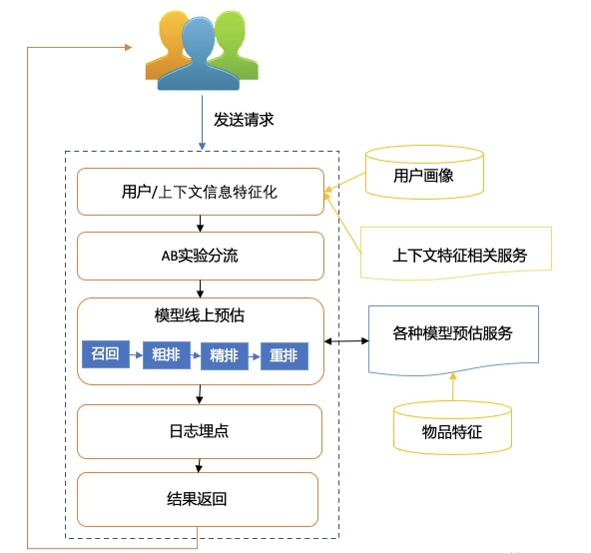
原始推荐接口
1.业务流程
3. 业务难点
冷启动问题的解决
针对于新加入的用户或物品，除了基于内容的推荐，还有其他策略用于弥补行为数据不足的情况，如热度模型、基于统计推荐。
马太效应
也叫长尾效应，即热者愈热，在实际的购买场景中，由于推荐的次数越多行为轨迹就越多，推荐机会就越多，产生的推荐也越多。可以使用时间衰减策略，即随着时间迁移其整体热度会不断的下降。
4.技术难点
2.核心步骤
推荐系统场景过于复杂，技术栈庞杂，业务链路繁长；
推荐系统理论体系广泛且深入，技术门槛相对比较高；
推荐场景繁多、数据加工和特征工程重复建设、很难统一；
业务发展用户日活提升迅猛，接口负载不断加重，排序模型
推理服务成为性能瓶颈；
推荐接口和模型服务高度耦合，业务扩展工程量巨大，模型
上线严重重复建设；
随着业务迅猛发展、数据体量持续飙升数据加工算力日趋紧张；
随着深度推荐模型大规模使用，模型训练的参数规模几何级凸显，大规模算力支持愈加重要。
数据采集、标签计算、特征加工；
模型选择、训练、调优、保存；
离线召回定期更新和实时查询；
实时特征加工和排序模型推理服务；
各推荐场景工程整合、接口对接；
ABTest分流实验配置、白名单验证；
日志埋点、统计实验指标、持续模型迭代和提升实验指标。

Slide 7
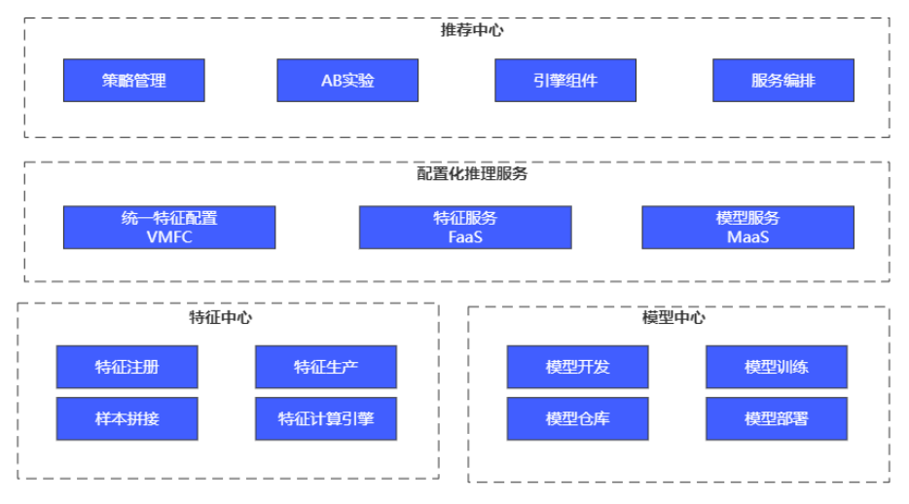
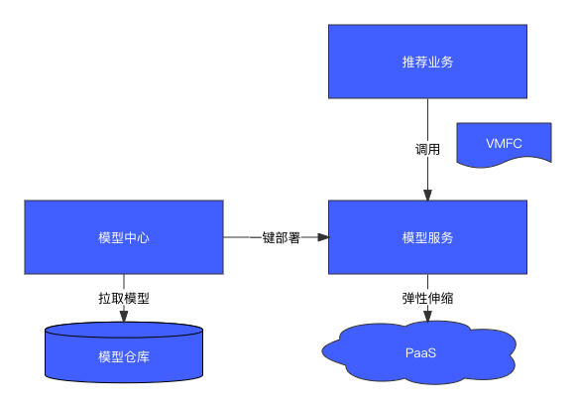
大厂中台集成
1.架构设计
3. 标准制定
通过模型特征统一规范与配置，实现离线训练与在线推理的样本、特征一致；
通过特征仓库与特征服务，解决单机压力瓶颈，提升特征获取和处理的迭代效率；
通过模型仓库与模型服务，实现模型的全生命周期管理，并且提供一键部署能力；
通过CPU和GPU的异构推理配置，可以灵活支持不同业务的推理需求。
2.模型服务
4.vivo实践
通用特征服务在性能上有着不错的表现和特征可配置的灵活性，解决了性能和灵活度不可兼得的难题；
在单机TPS100情况下，单机每秒可获取特征总数达千万条，拥有很高的吞吐能力。
通过配置化做到零代码部署上线，具备分布式、高并发，以及海量吞吐的能力，真正做到特征开箱即用，特征即服务；
机器成本节约75％，迭代周期低至分钟级。

Slide 8
算力平台助力推荐中台
1.一点思考
随着业务数据规模不断发展、深度模型日益广泛使用，算力不足日益显著，算力平台重要性越来越突出；
与数据、模型共同作为推荐系统基石的算力，有着得天独厚的资源优势，算力平台在推荐中台底层架构设计时
便可起到决定性作用；
可以依托算力平台打通各工程环节，推出完整的推荐中台产品，也可以依托算力平台基础作用指导制定推荐中台的产品标准，抑或基于强大的算力优势集成推荐模型，提供统一的接口服务。
2.算力平台化产品还不熟悉，更多落地前景还需要和大佬们一起讨论

